Slide 1
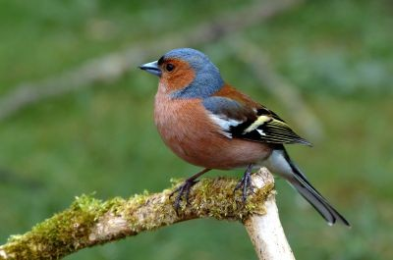
PŘEPIS ☺
Maminka má krásný úsměv. Na obloze svítí hvězdy. Alžběta dostala odměnu. Často chodím pěšky. Liška se schovala do doupěte.

